Slide 1

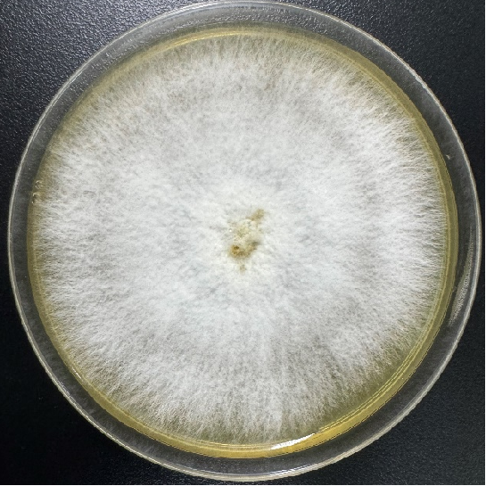

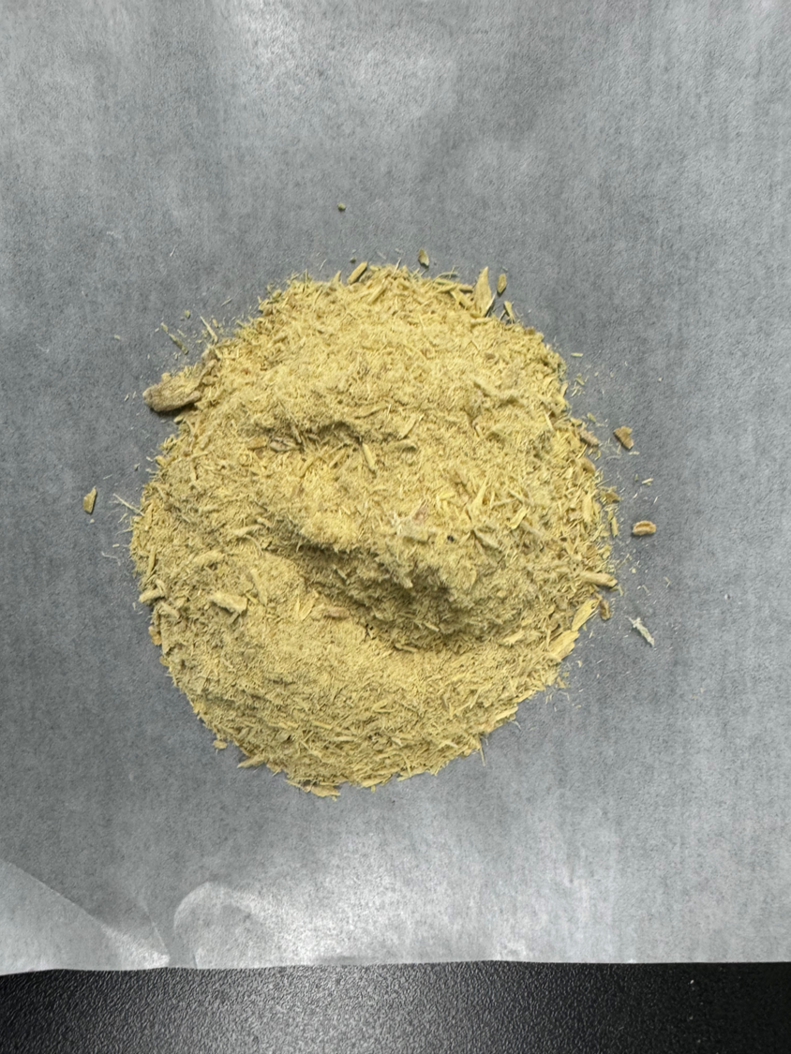
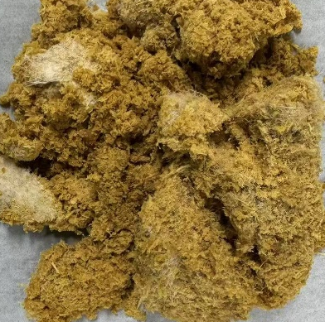
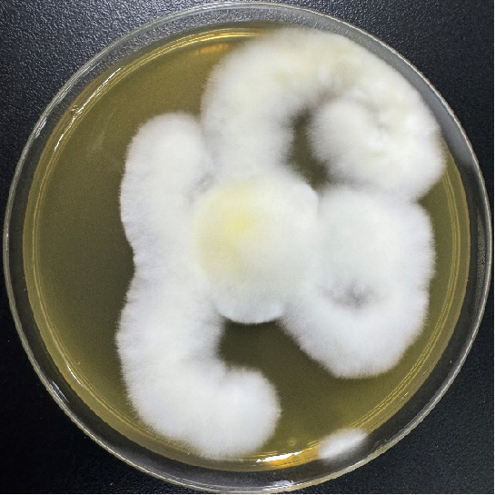
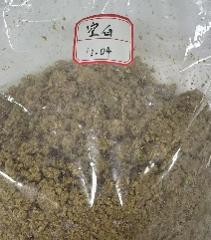
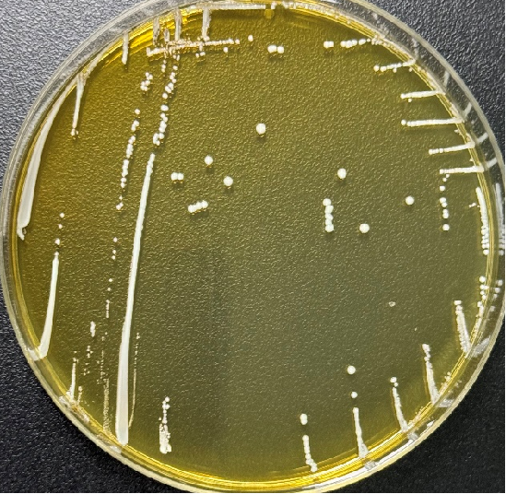
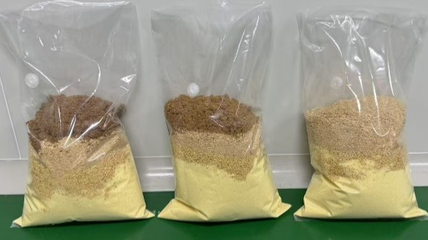
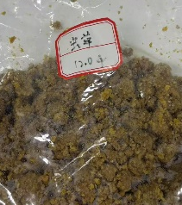
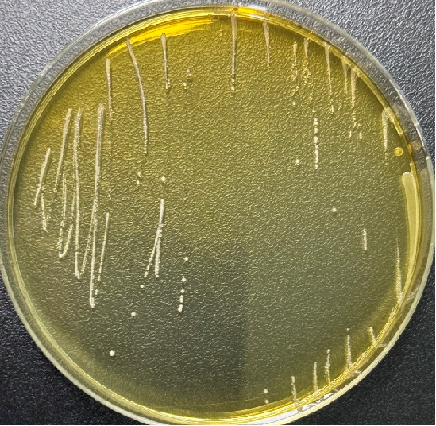
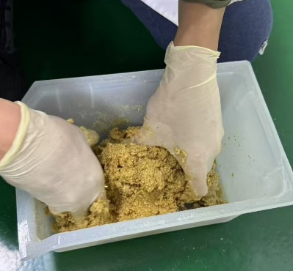
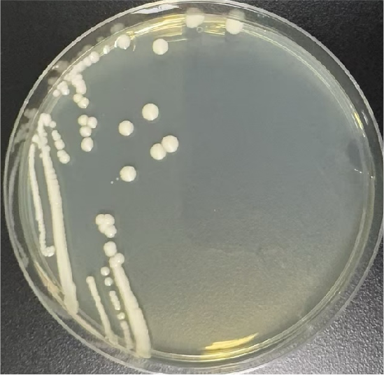
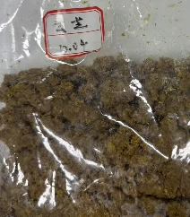
云芝
黄芪药渣
发酵黄芪渣
黄芪甲苷含量
检测指标
接种
25℃发酵12d
总糖、还原糖含量
总黄酮含量
云芝
纤维素酶活力
10%添加
蛹虫草
饲料工艺
35℃
6d
对照
组
植物乳杆菌
屎肠球菌
酿酒酵母
活菌数
饲料原料混合
水分50%
发酵饲料
评价指标
虫草
组
总酸及pH
粗蛋白、酸溶蛋白
云芝
组
纤维素含量

